Slide 1
Como los medios nos manipulan
Samuel David Neira Parra 702 JM

Slide 2
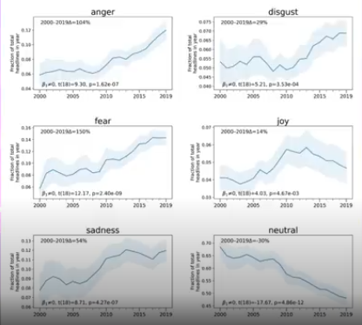
Titulares
Los titulares generan la emocion y que tanto llama la atencion.

Slide 3
Enojo
Emocion
Situaciones injustas
Aumento del ritmo cardiaco
Aumento de precion arterial
Causas internas (recuerdos, pensamientos)
Causas externas (circunstancias, aciones de otros)
Util para la supervivencia y la autoafirmacion
Perjudicial si se pierde el control
Perjudicial se manifiesta de forma destructiva
natural

Slide 4
Disgusto
Rechazo hacia algien o algo
Genera enojo
Nos aleja del peligro
Modulado por cultura
En casos intensos genera nauseas
Genera expresion facial
Reaccion emocional
Genera daño
Hacia algo malo
Hacia lo peligroso

Slide 5
Miedo
Natural y basica
Experimentamos al percibir peligro
Huir el peligro real
Peligro real o imaginarios
Es señal de alarma
Nos protege
Puede ser problematicos
Problemático si nos supera
Puede ser abrumados
Interfiere con la vida diaria

Slide 6
Alegria
Emocion basica
Es el estado de bienestar
Es el gozo y satisfacion
Suele traer sonrizas
Gestos de jubilo
Experiencia placentera
La construcion de una meta
Logro que se desea
Impulsa hacia la accion constructiva
Impulsa el bienestar general

Slide 7
Tristeza
Emocion humana
Caracterizada por sentimientos de desanimo
Respuesta a situaciones adversas
Estado de baja activacion
Bajo apetito
Abatimiento
Nos permite procesar perdidas adaptar
Nos permite creser
Distinto a la depresion
La deprecion es un trastorno

